Slide 1

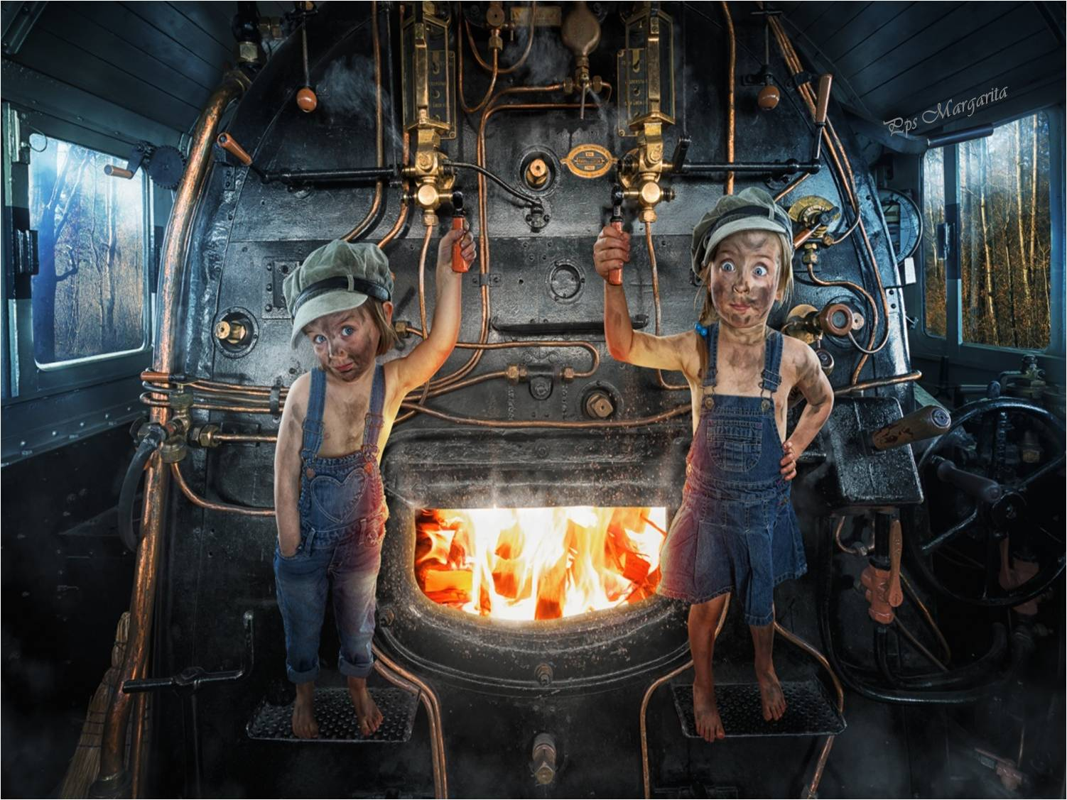

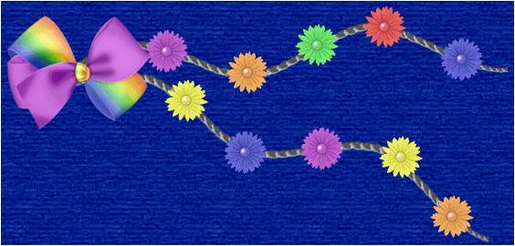






Slide 2
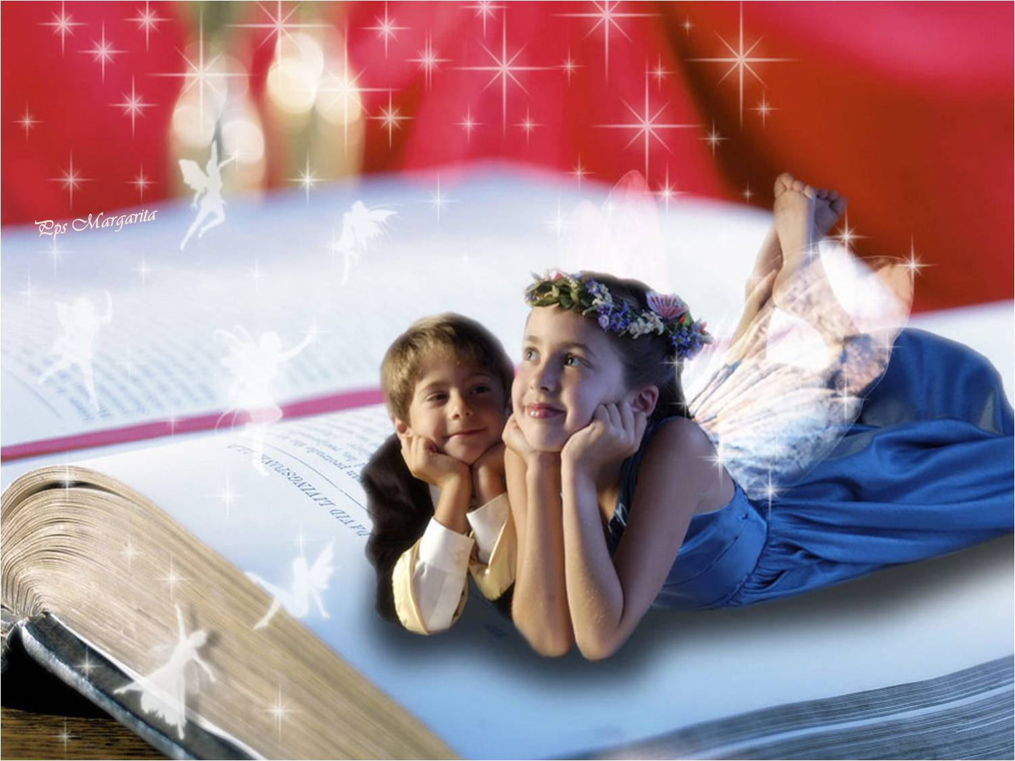

Slide 3
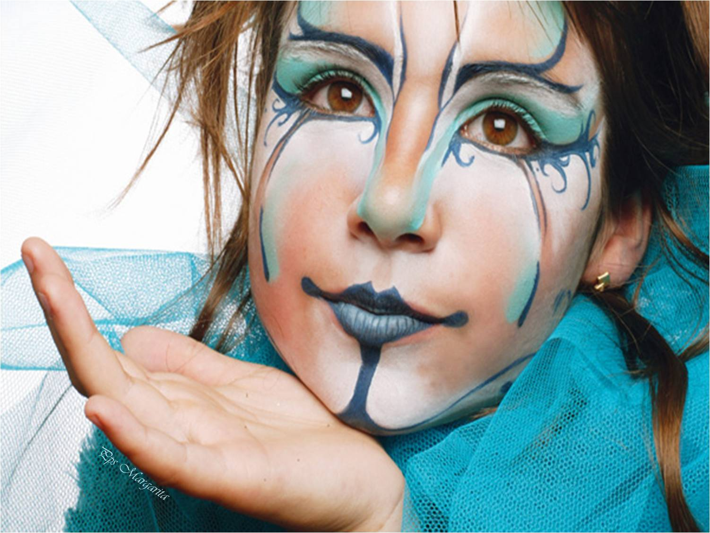
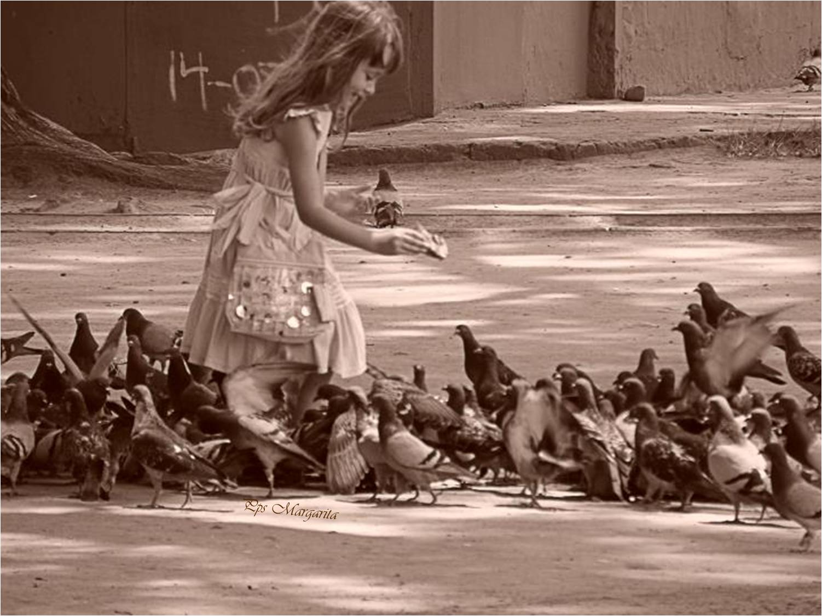

Obrando con cariño
Jugando como un niño
Hagamos de la vida
La sonrisa de la misma

Slide 4
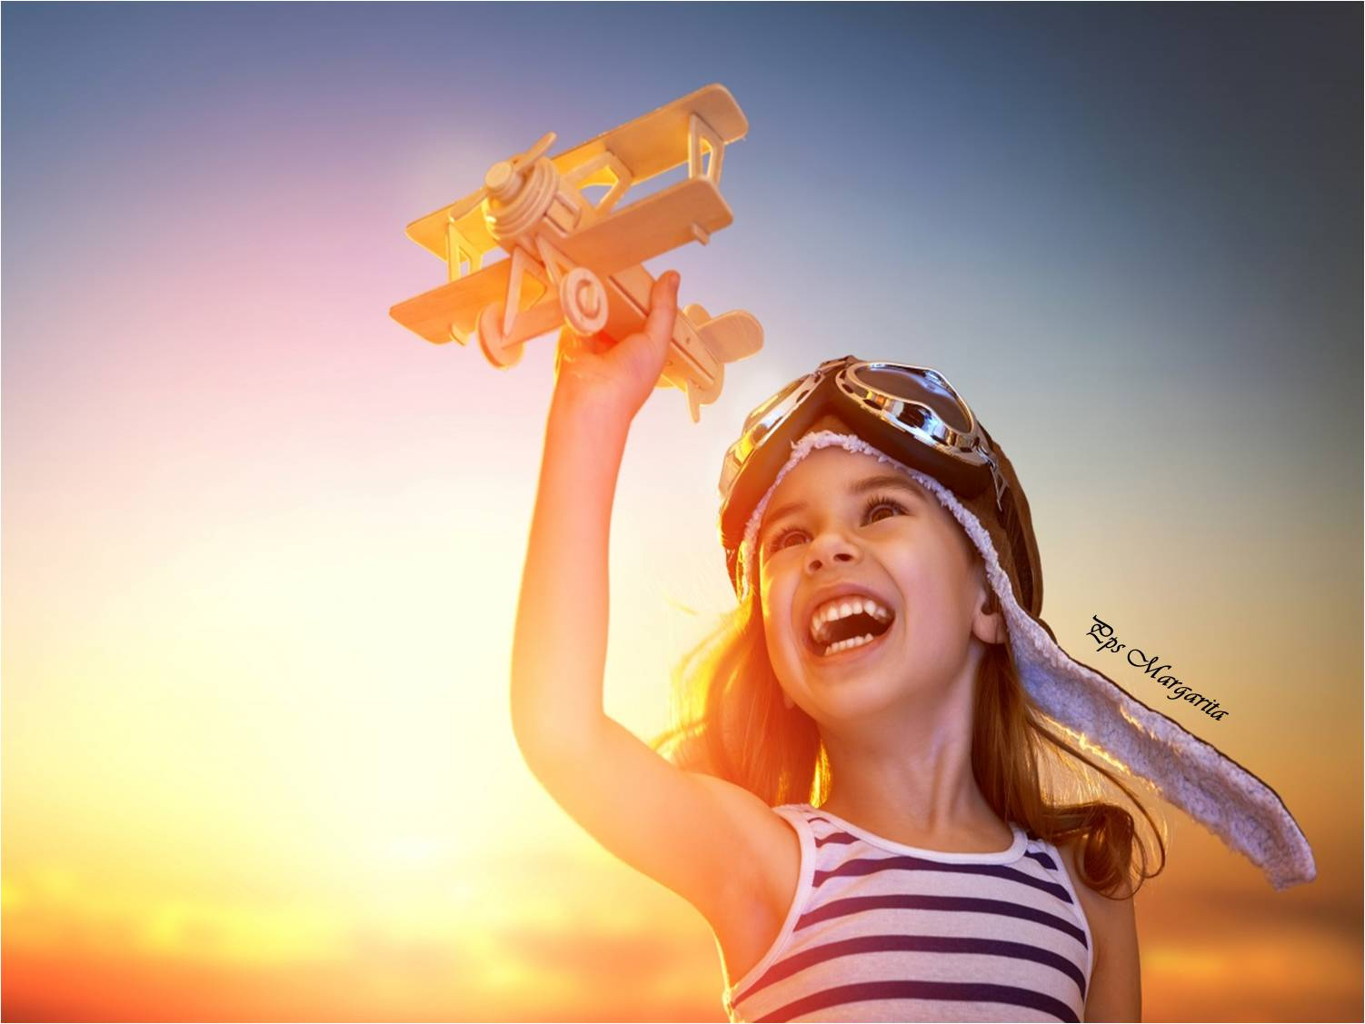


Slide 5
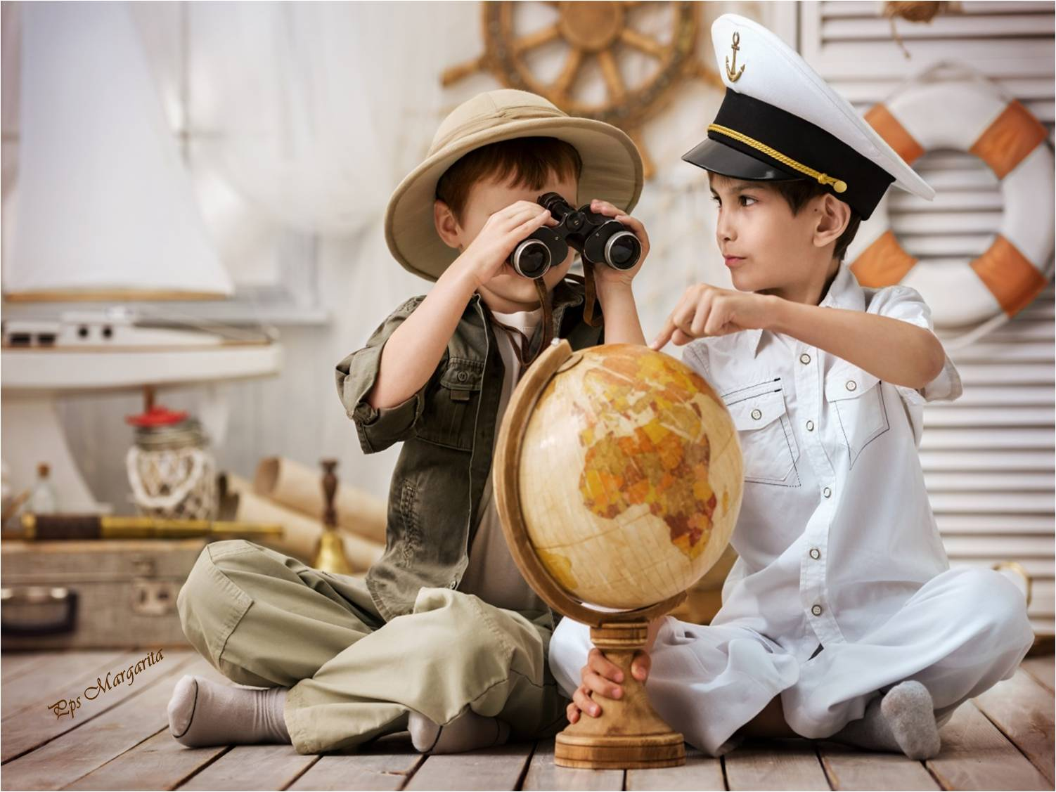
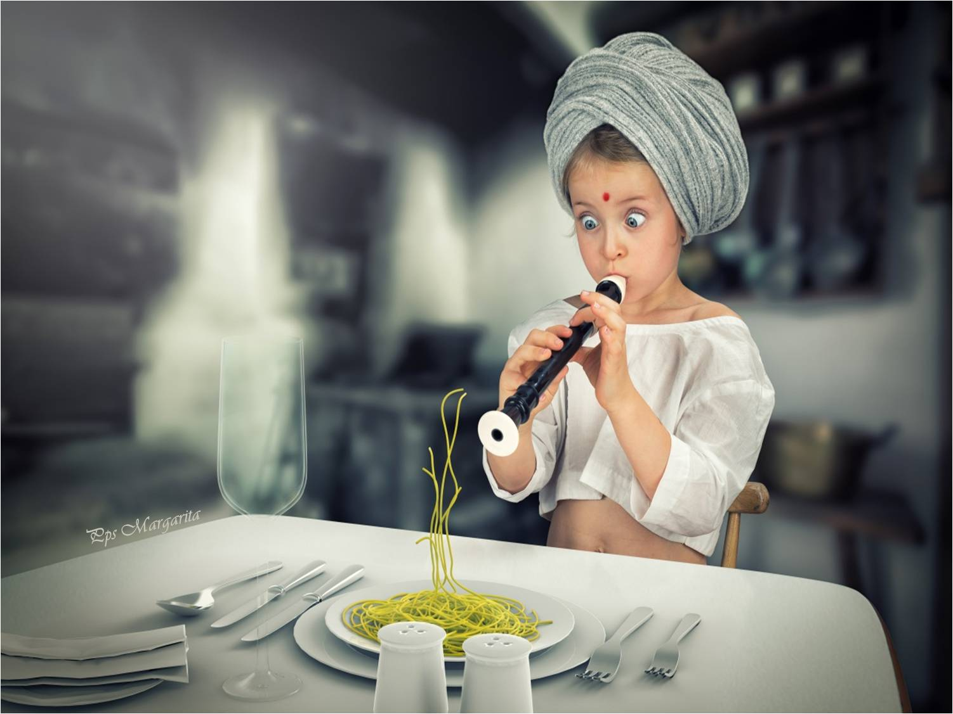
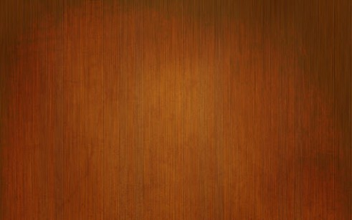
Con inocencia y ternura
Construye su Utopía
Que no basa la aventura
En cosas materiales

Slide 6

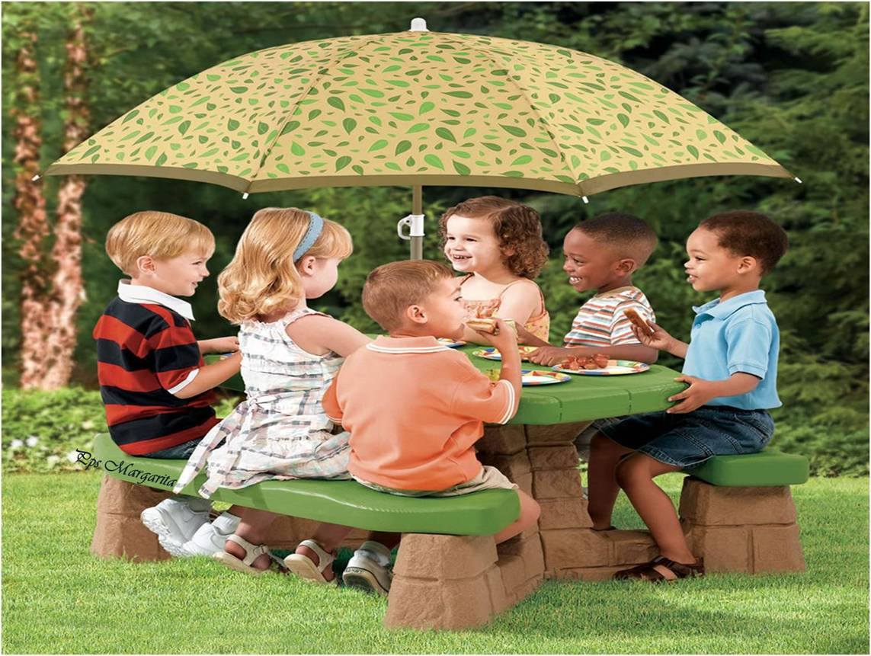

Slide 7
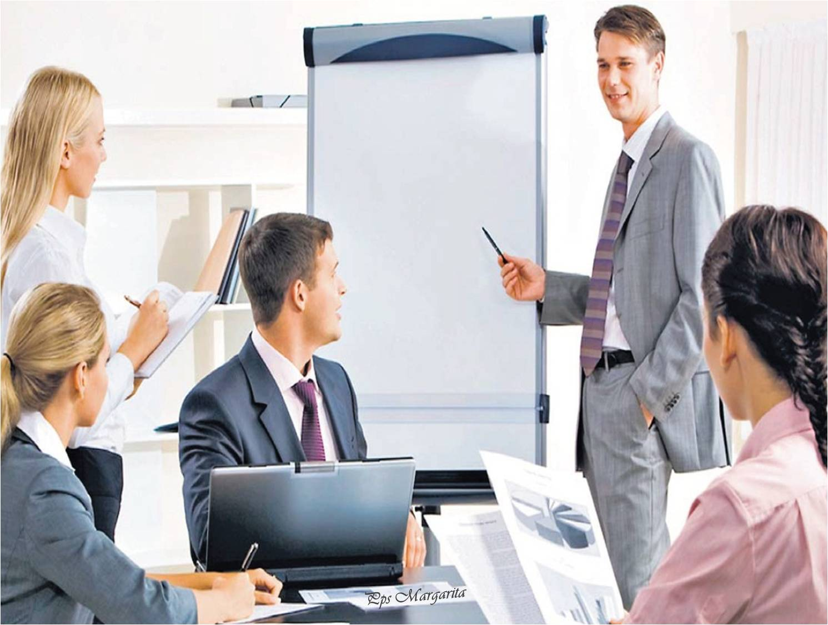
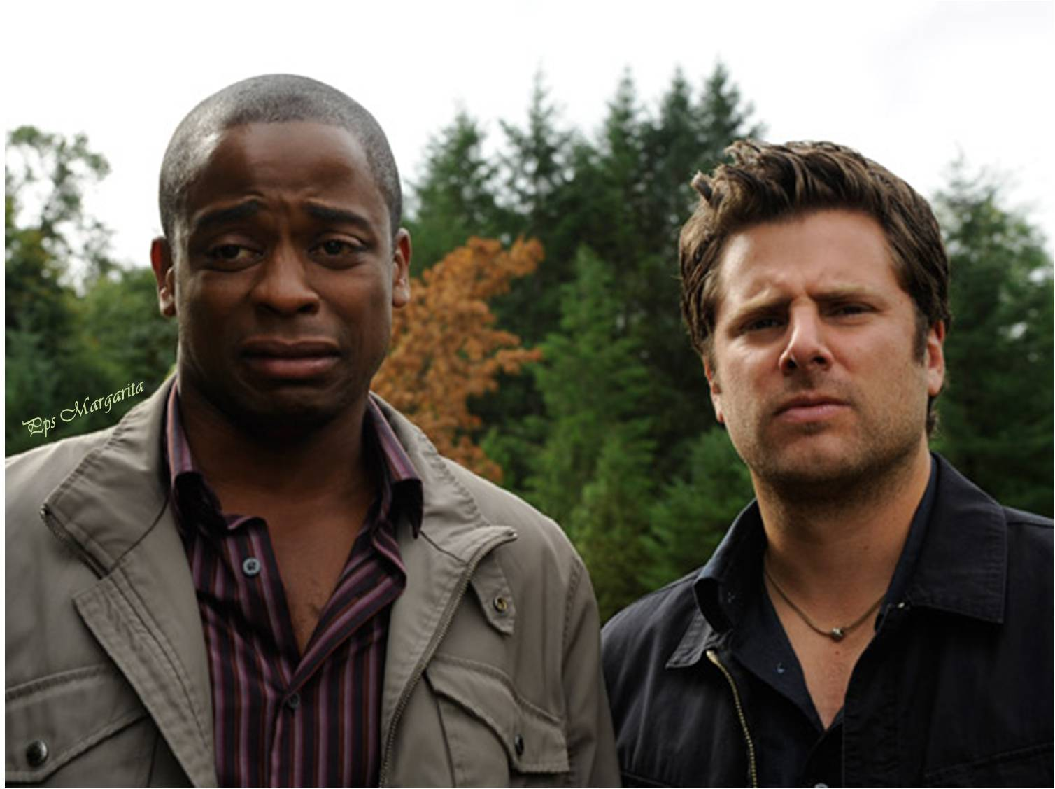
Nosotros
“los mayores”
Hacemos la agonía
A veces … de la vida

Slide 8
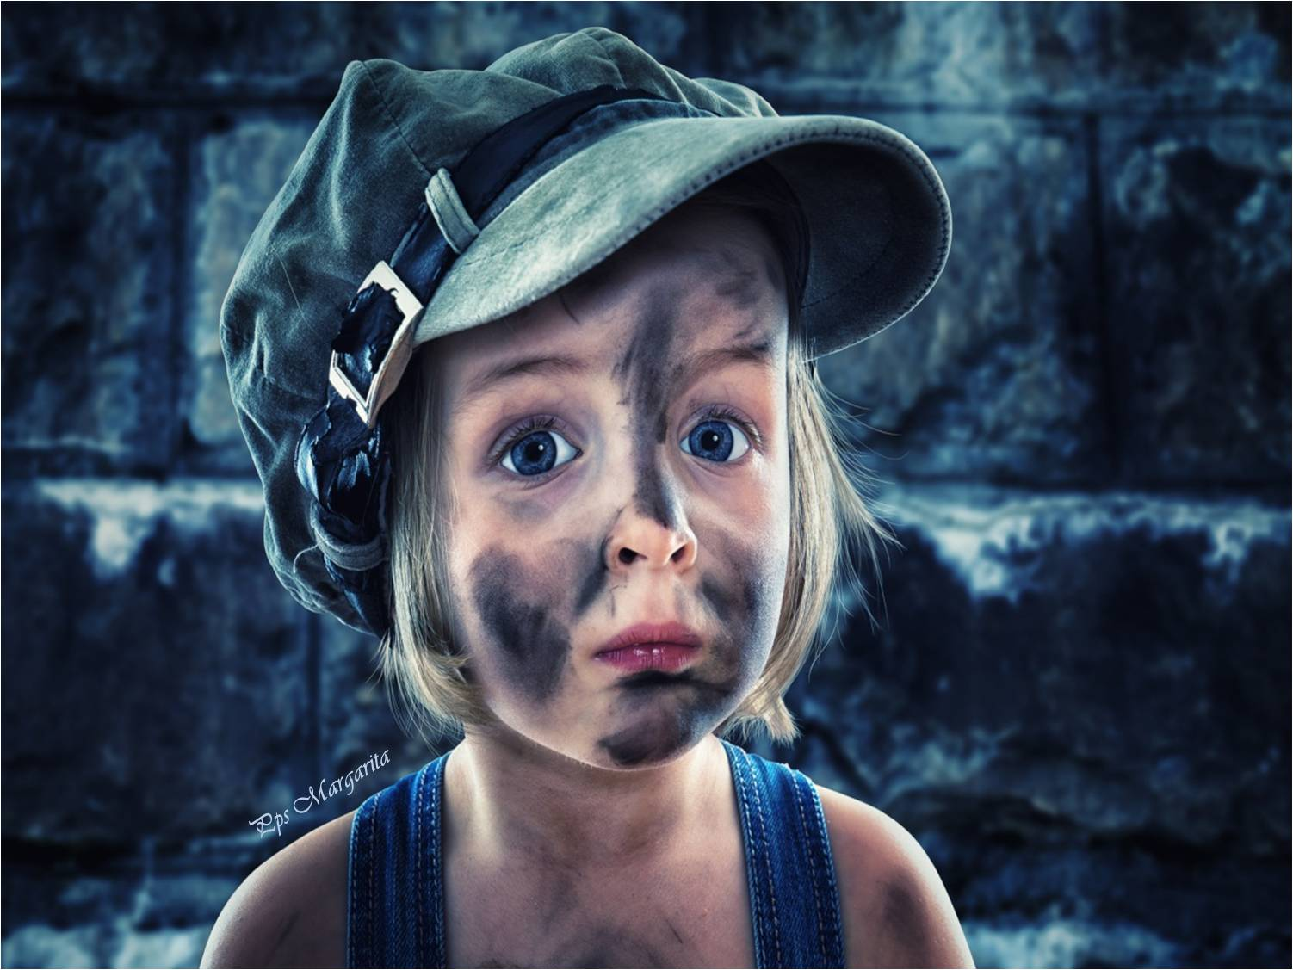
¡Hagámosla
aventura!

Slide 9

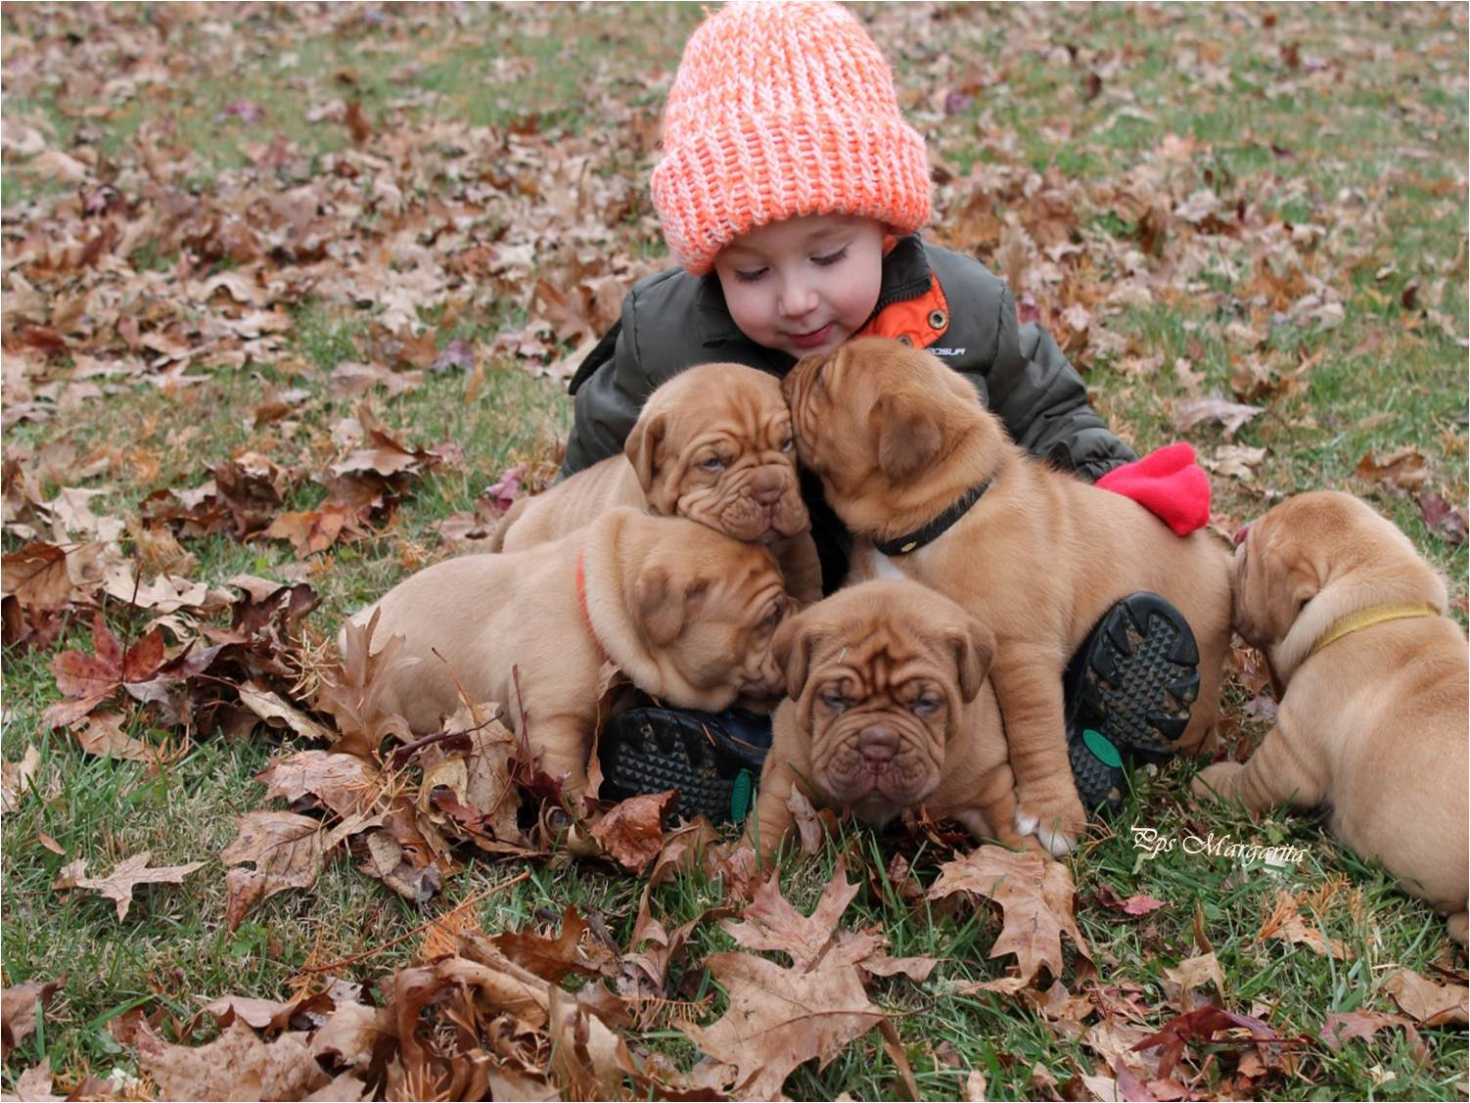

Slide 10
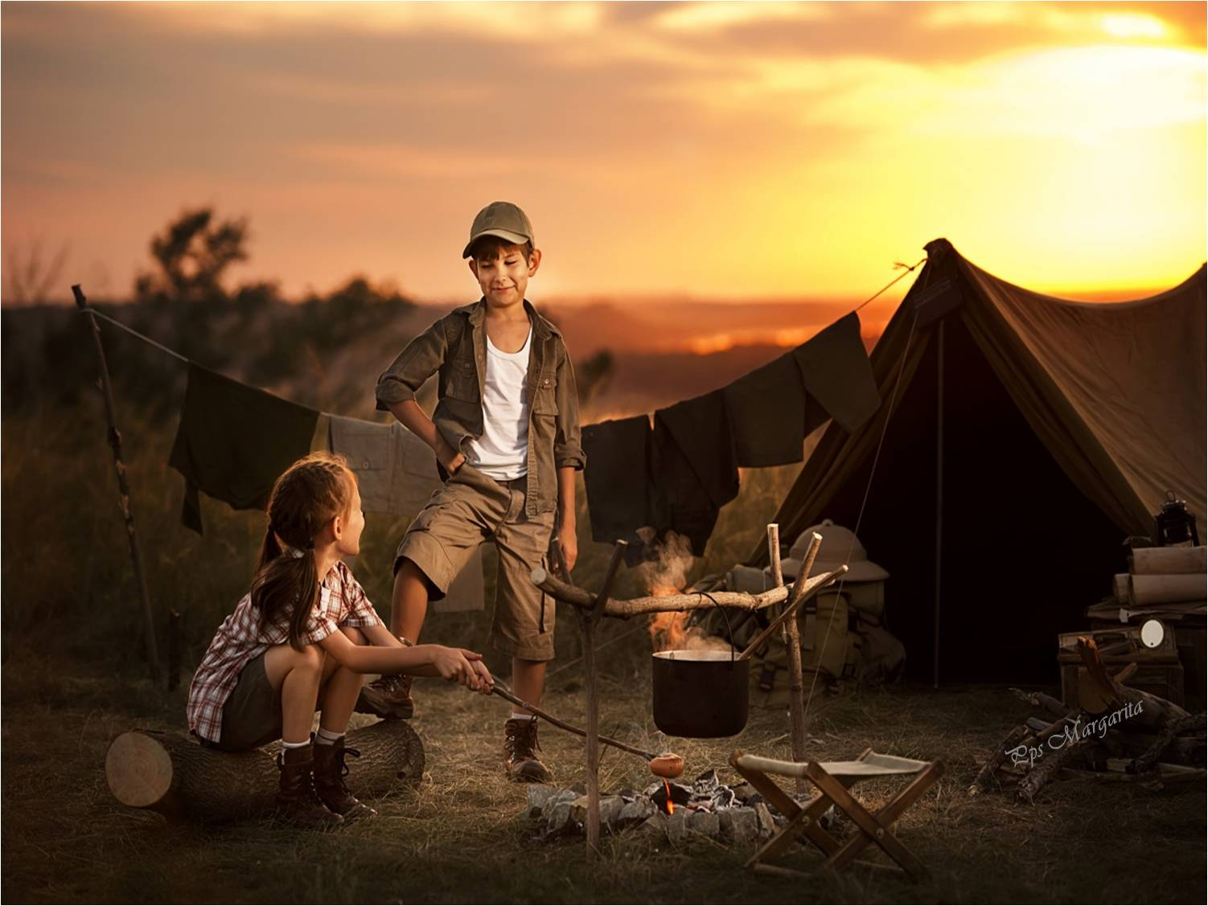
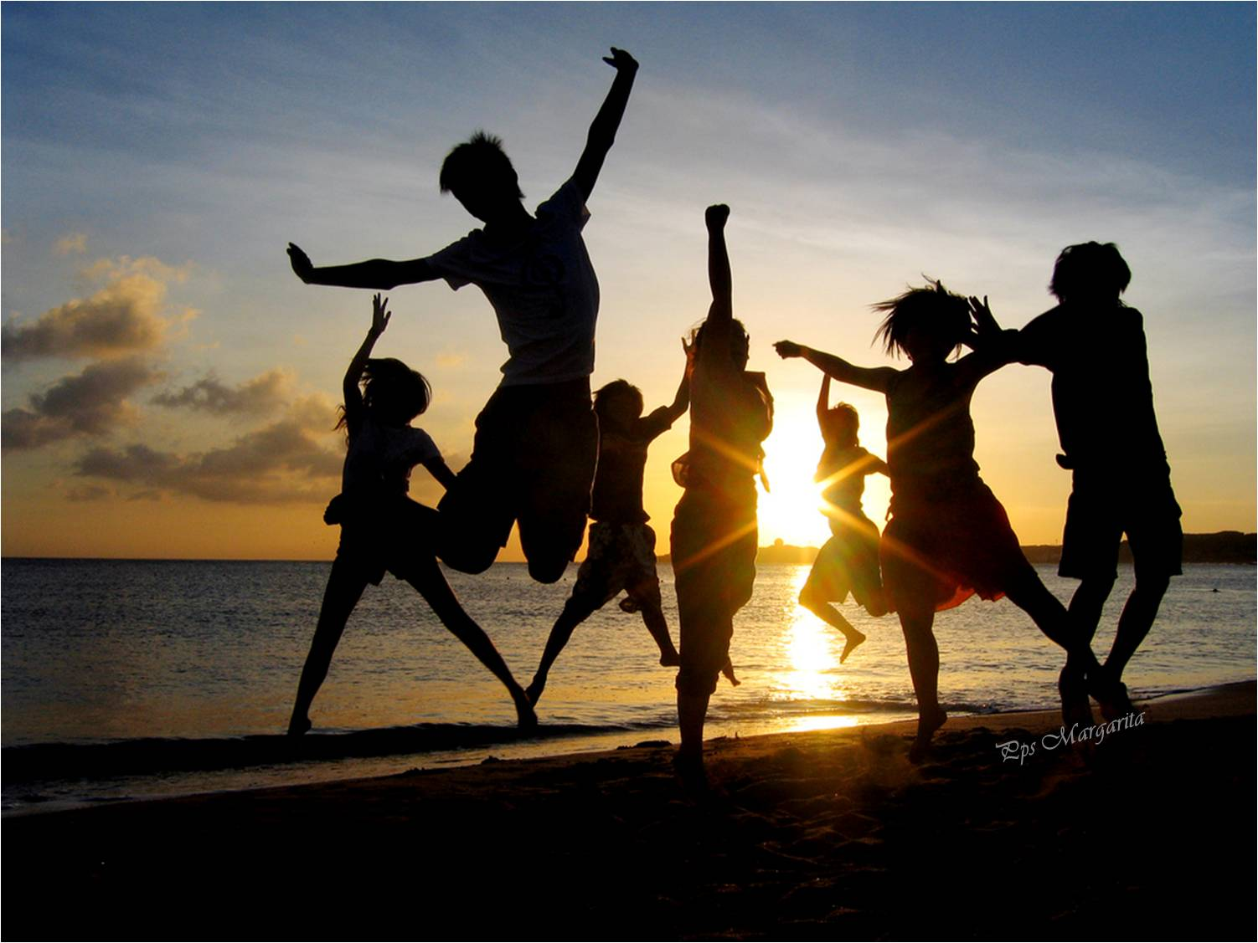
Tomemos como ejemplo
La valentía de los niños
Soltemos ya la brida
Perdamos la cordura

Slide 11

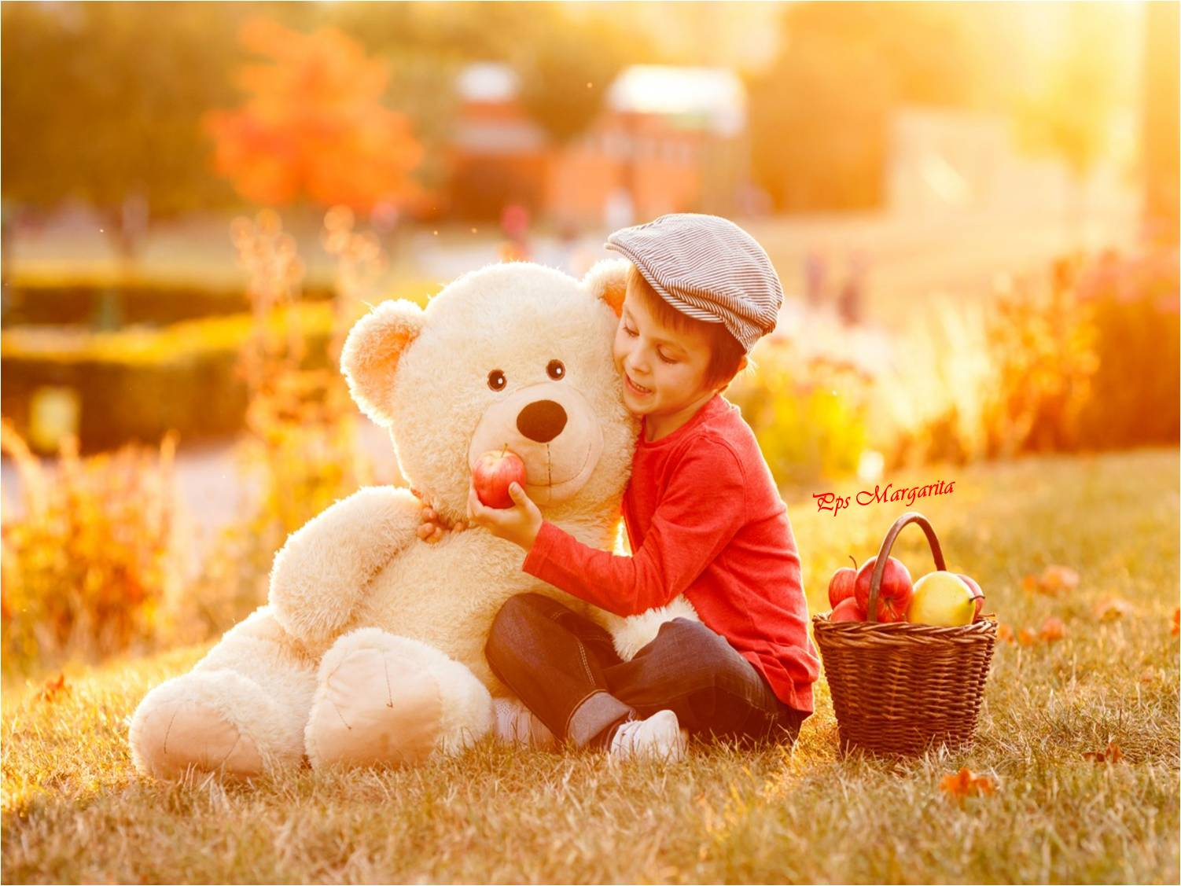
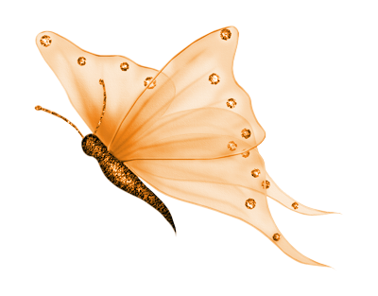

Slide 12
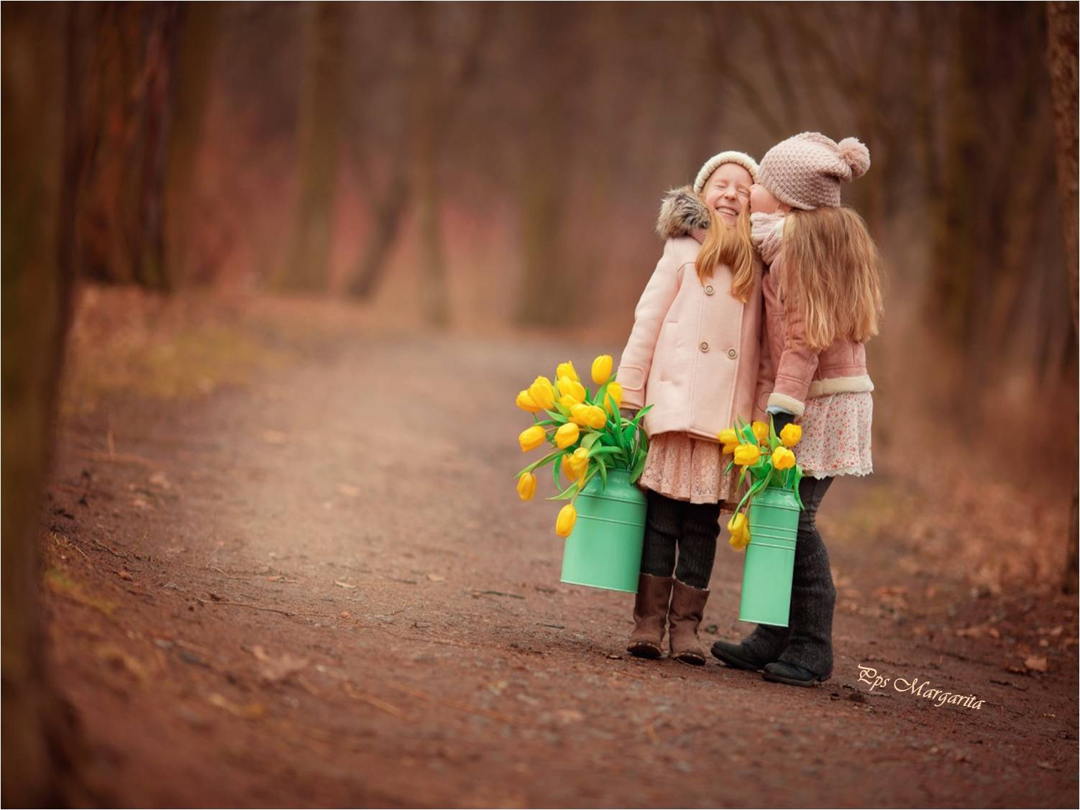
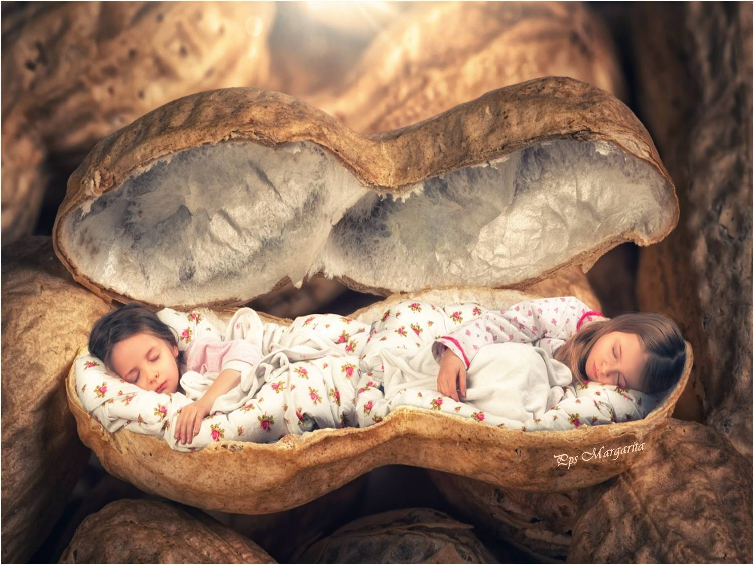

Perdonan si pelean
y dicen las verdades
Sueñan como enanos
No piensan en maldades

Slide 13
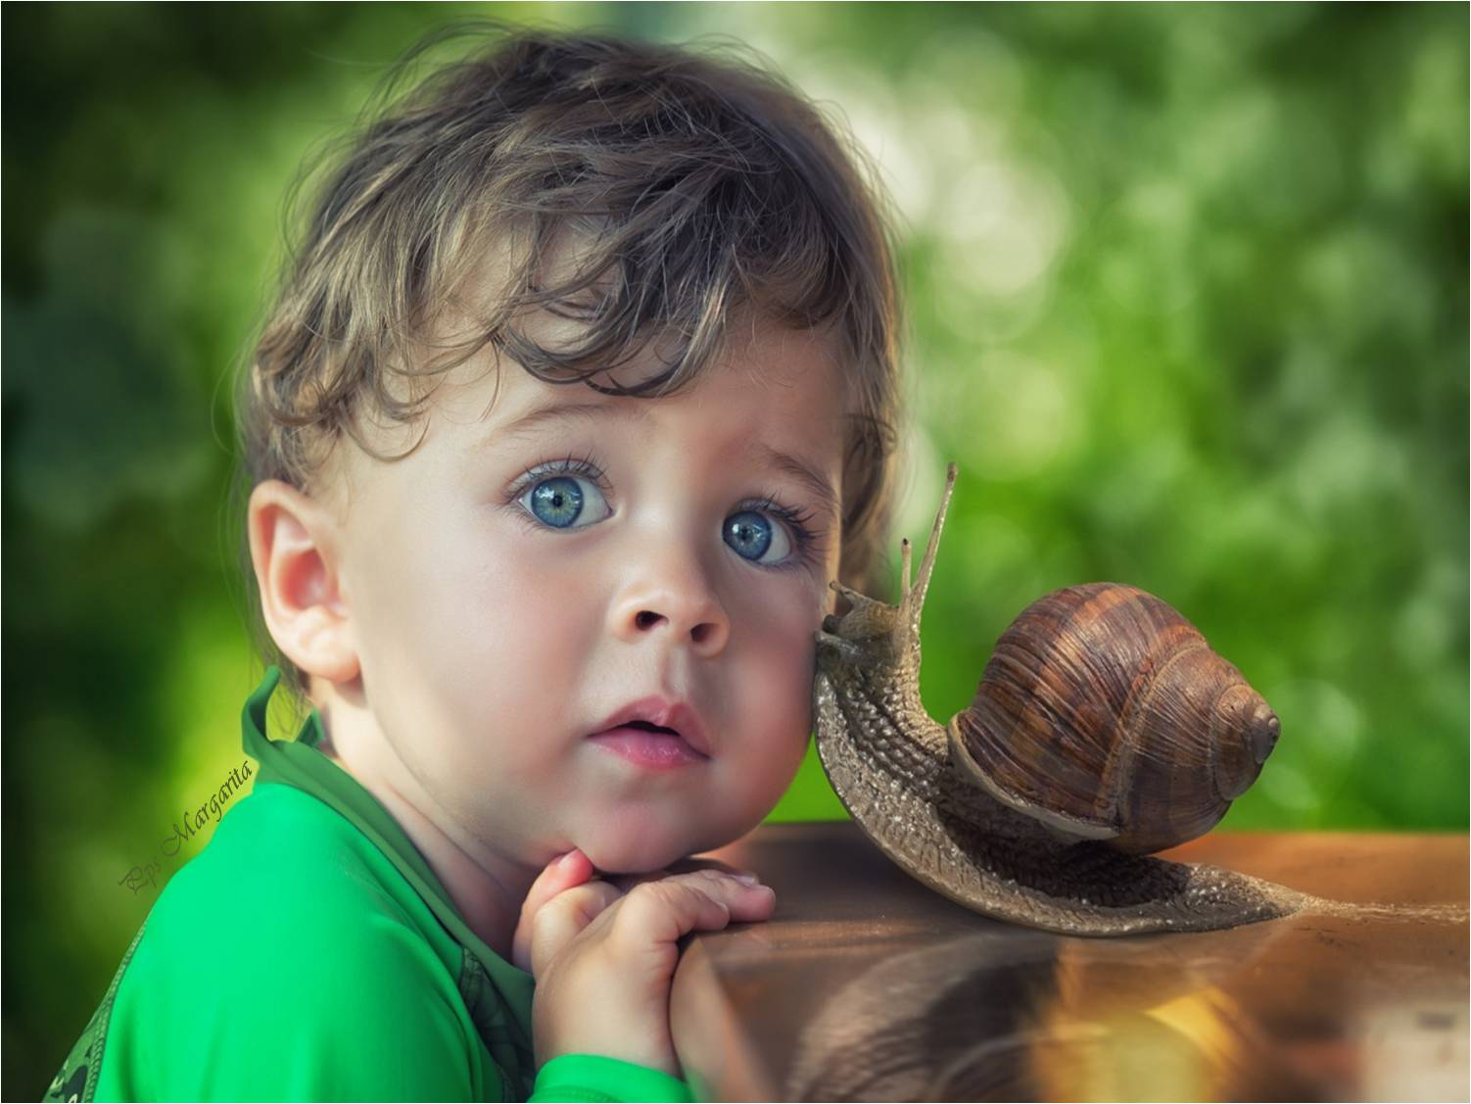



Slide 14

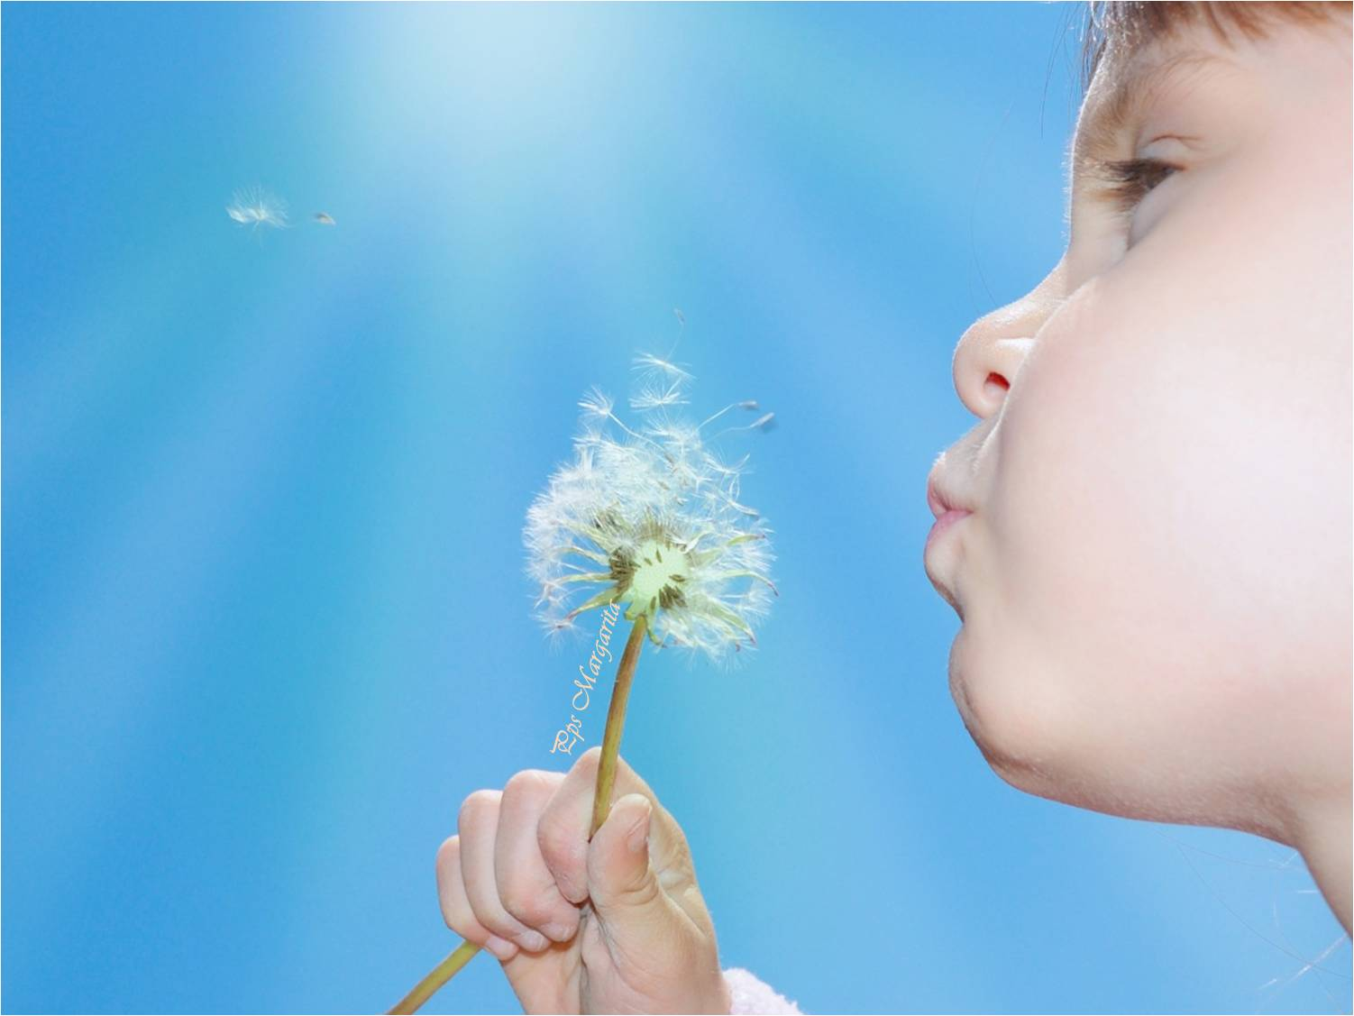
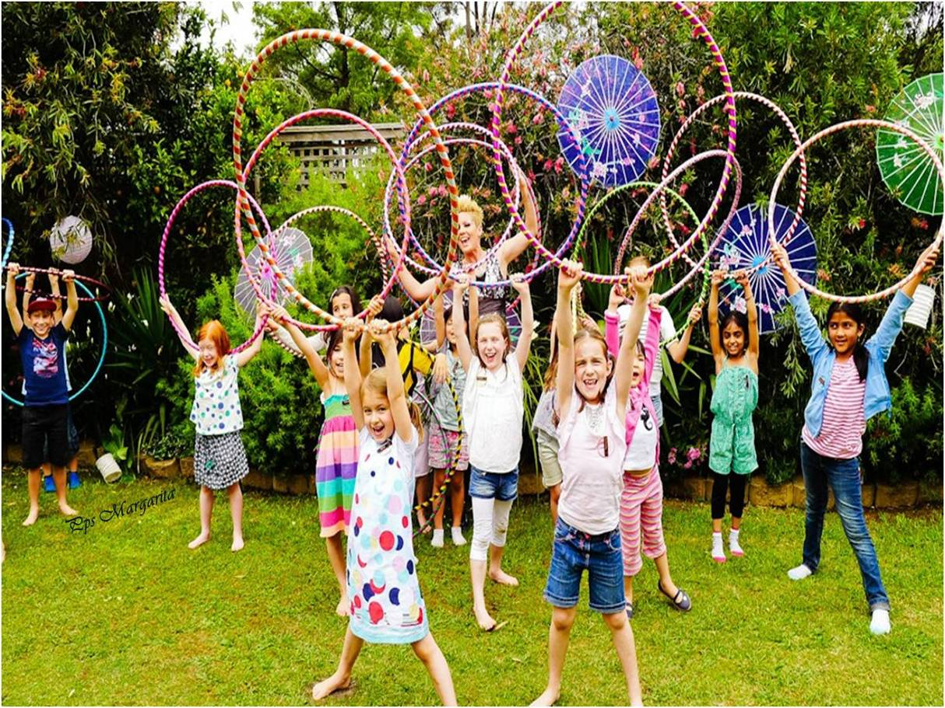

¡Vayamos pues …
Juguemos a ser niños!

Slide 15
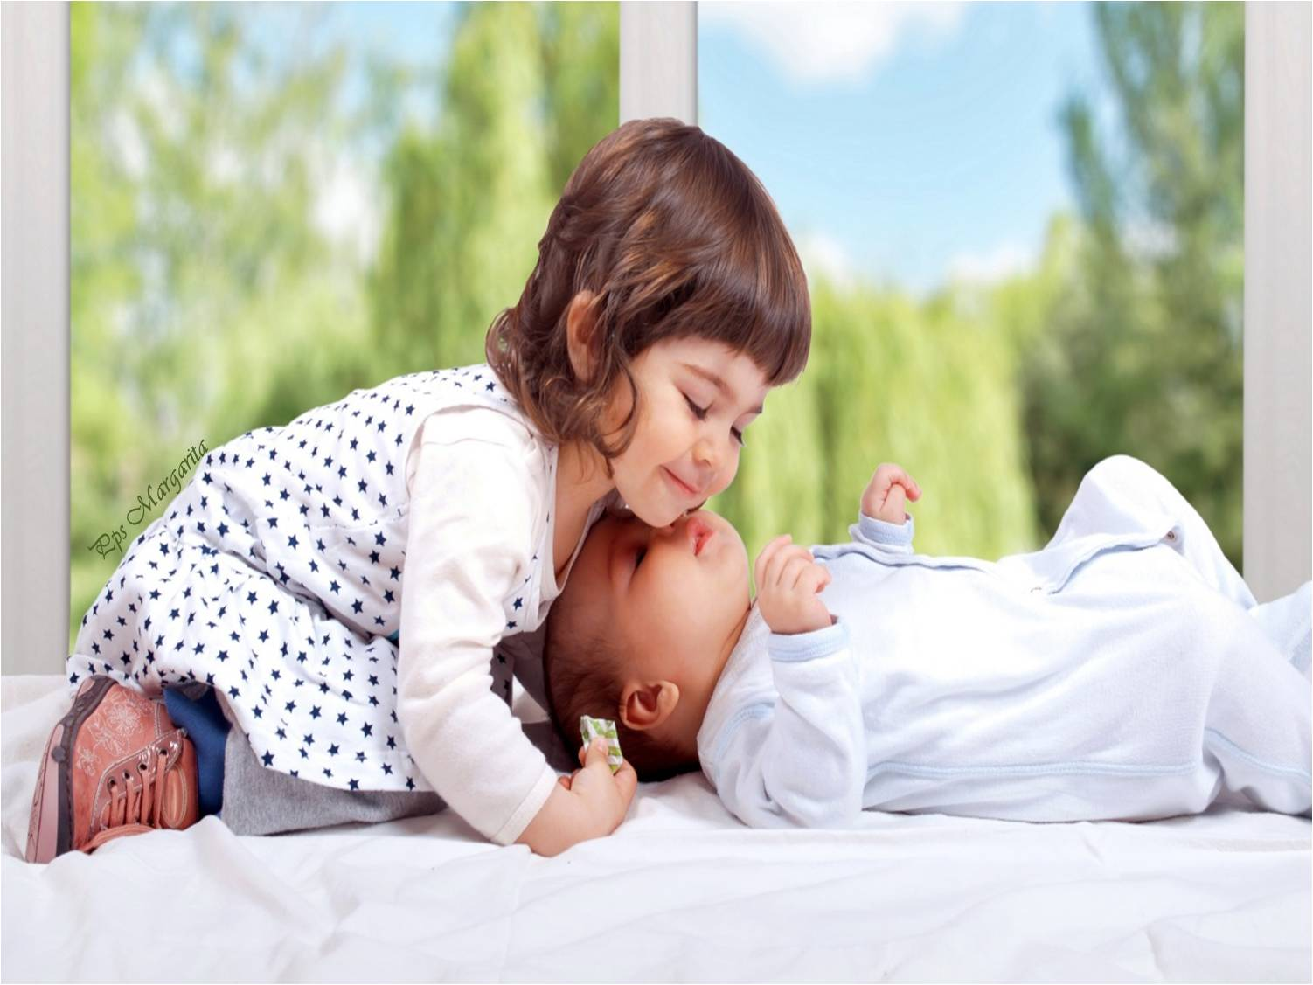

Slide 16
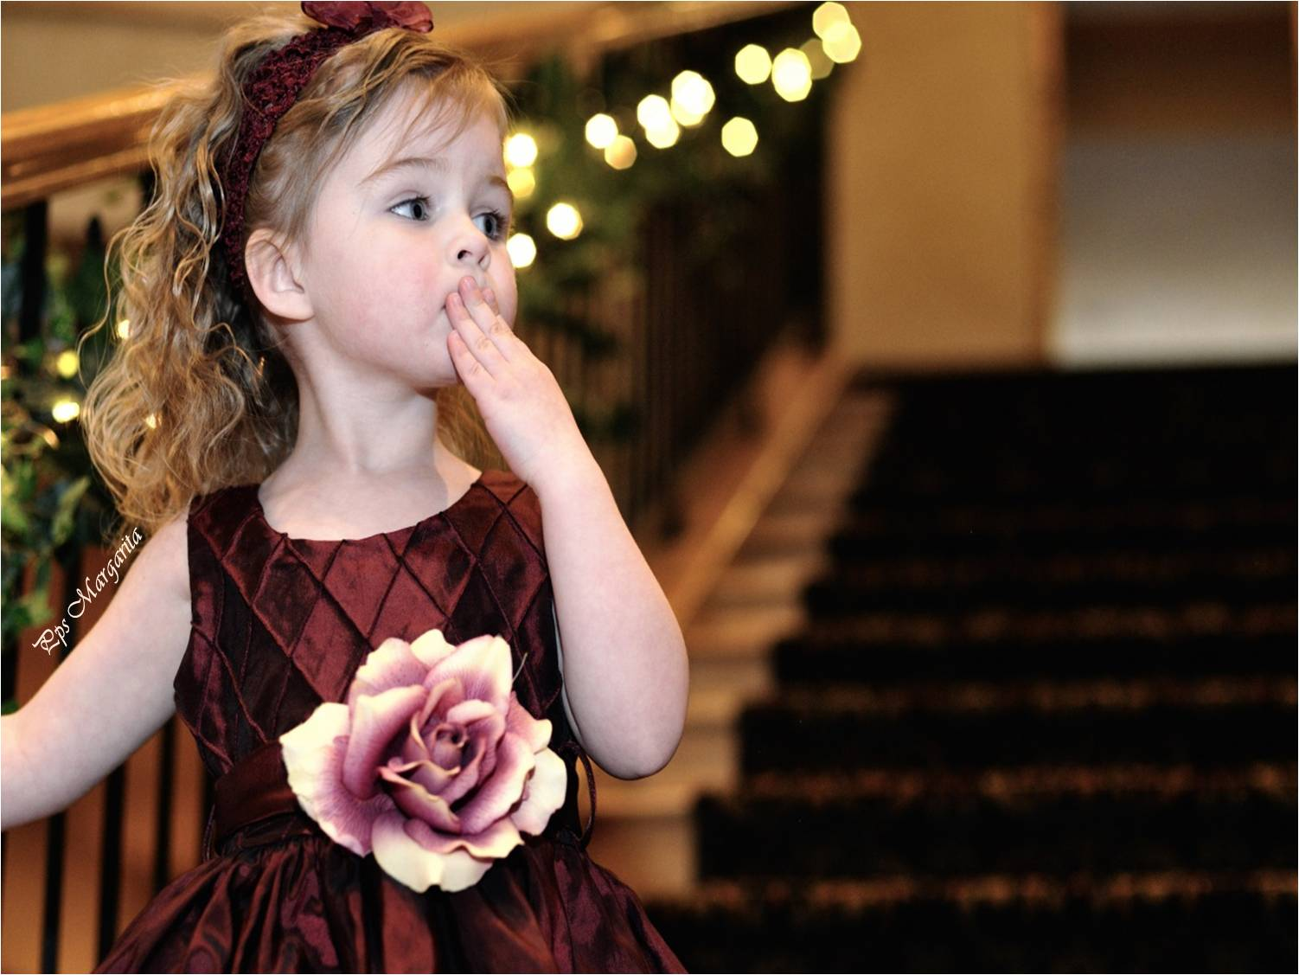
¡¡¡Los Niños!!!
Si la ayuda y la
salvación han de llegar,
sólo puede ser a través
de los niños. Porque los
niños son los creadores de la
humanidad.
María Montessori

Slide 17
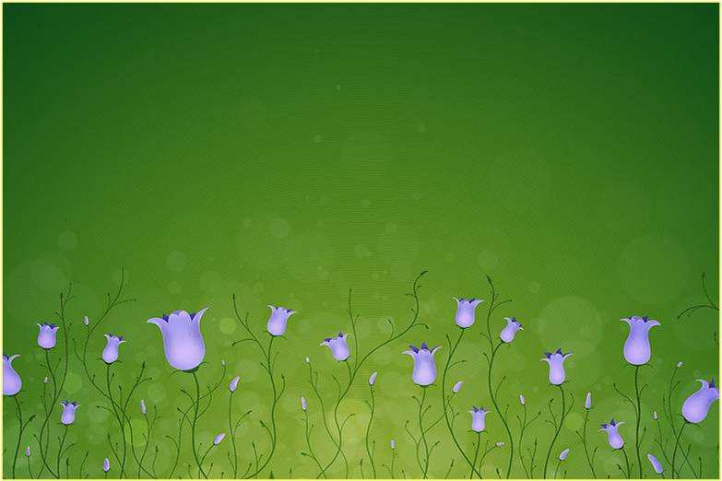
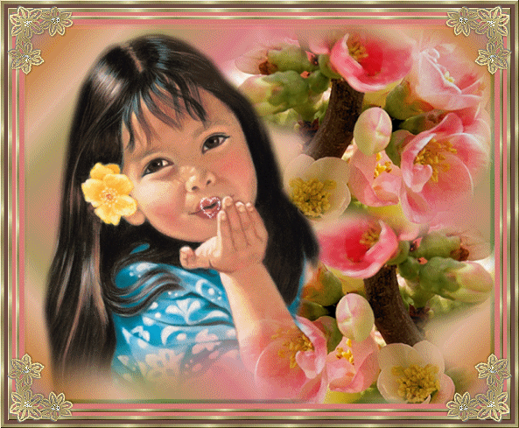

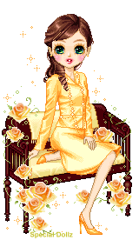


Pps Margarita

Slide 18









¿Te ha gustado?
Puedes ver más entrando
Aquí
Además puedes recibir powerpoints en tu correo electrónico suscribiéndote aquí:
Esta presentación powerpoint ha sido creada y compartida única y exclusivamente para mispps.com

